Slide 1
La pratique sportive des femmes en France et en Nouvelle Aquitaine
Amélie Mauroux – INJEP
Cheffe de la MEDES

Slide 2
Préambule
Le sport, un univers très masculin
Portrait type du sportif : un homme jeune et issu d’un milieu favorisé
Quel est le niveau de pratique sportive des femmes en France et en Nouvelle Aquitaine ?
Quelles sont les spécificités en termes de pratique et d’accès à la pratique ?
Notes:
Toutes choses égales par ailleurs, plus une personne est jeune, plus sa probabilité d’avoir une pratique sportive régulière est élevée. En outre, plus une personne est diplômée, plus élevée est sa probabilité de pratiquer régulièrement une activité sportive. Les hommes ont une propension plus forte que les femmes à avoir une pratique sportive régulière.

Slide 3
Déroulé
Niveaux de pratique sportives des femmes en France et en Nouvelle Aquitaine
Disciplines pratiquées et modalités de pratiques
Ressorts de la pratique et de la non pratique des femmes
Les associations sportives, miroir grossissant des inégalités de genre

Slide 4
Préalable
Approche de la pratique sportive comme une activité de loisirs, pratique culturelle
Définitions
Sportif régulier/pratiquant régulier : en moyenne une séance d’activité physique et sportive (APS) par semaine au cours des 12 derniers mois (52 ou plus)
Pratiquant occasionnel : moins de 52 séances d’APS au cours des 12 derniers mois
Licence annuelle : délivrée par un club affilié à une des 120 fédérations sportives agréées par le MSJOP

Slide 5
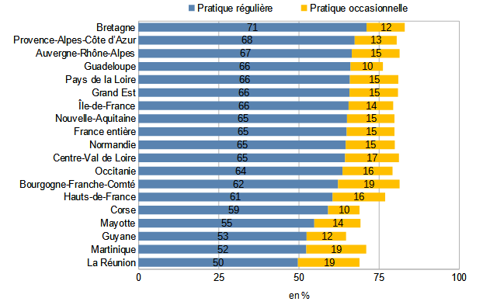
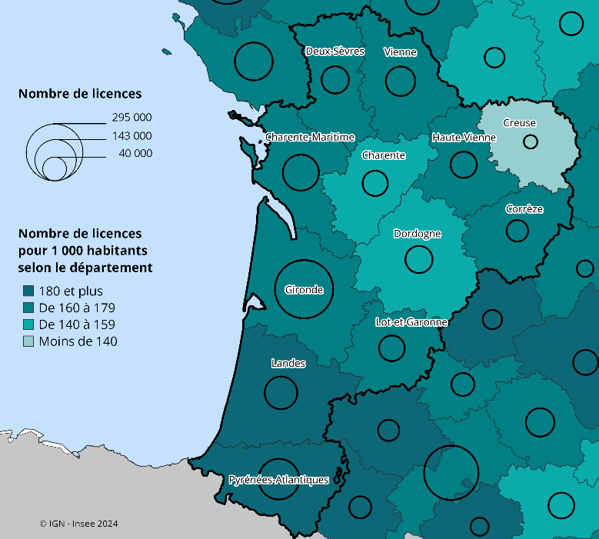
La pratique sportive en Nouvelle Aquitaine
65% de sportifs réguliers de 15 ans ou plus
3e région en terme de licences par habitant
Taux de pratique sportive régulière et occasionnelle en 2020
Nombre de licences des fédérations olympiques et nombre de licences pour 1 000 habitants en Nouvelle-Aquitaine selon le département en 2022
Champ : France, pratiquants réguliers ou occasionnels âgées de 15 ans ou plus, hors balade, baignade, relaxation et échec.
Source : MENJ - INJEP, enquête nationale sur les pratiques physiques et sportives 2020.
Champ : Fédérations sportives unisports olympiques et non-olympiques (hors FF échecs), agréées par le ministère chargé des sports pour la saison 2021/2022 ou 2022.
Sources : Injep-Medes, Recensement des licences et clubs pour le ministère chargé des sports ; Insee, Estimations de population au 1er janvier 2022.
Notes:
Cf. travail de la DR de l’Insee à paraitre le 17 avril
Avec plus d’un million de licences sportives délivrées en 2022, la Nouvelle-Aquitaine est la troisième région derrière l’Île-de-France et l’Auvergne-Rhône-Alpes. Ainsi, un Néo-Aquitain sur six est licencié dans une des 89 fédérations sportives. Les Landes et les Pyrénées-Atlantiques figurent en tête des départements français les plus sportifs.
Comme au niveau national, les sports les plus pratiqués dans la région sont le football, le tennis et l’équitation. Pour des raisons culturelles ou géographiques propres à la Nouvelle-Aquitaine, course landaise, pelote basque et surf sont les activités sportives les plus spécifiques à la Nouvelle-Aquitaine.
Les pratiquants néo-aquitains sont un peu plus âgés qu’en France. Comme ailleurs, les femmes sont minoritaires.

Slide 6
Niveaux de pratique sportive des femmes en France et en Nouvelle Aquitaine

Slide 7
LE Sport, une affaire D’hommes
En Nouvelle Aquitaine, 58 % des femmes de 15 ans ou plus ont une pratique régulière d’APS
=> 15 points de moins que les hommes
En 2022, 580 000 licences annuelles délivrées à des femmes, tous âges confondus en NA sur 6 millions
Soit 38,5 % des licences annuelles
Soit 183 licences pour 1000 femmes (315 licences pour 1000 hommes)
En France, c’est environ 5,9 millions sur 15,4 millions
Soit 38,1 % des licences annuelles
Soit 166 licences pour 1000 femmes (328 licences pour 1000 hommes)
86
85
71
Champ : Fédérations sportives, agréées par le ministère chargé des sports pour la saison 2021/2022 ou 2022.
Sources : Injep-Medes, Recensement des licences et clubs pour le ministère chargé des sports ; Insee, Estimations de population au 1er janvier 2022.
Champ : France, pratiquants réguliers ou occasionnels âgées de 15 ans ou plus, hors balade, baignade, relaxation et échec.
Source : MENJ - INJEP, enquête nationale sur les pratiques physiques et sportives 2020.
Notes:
En 2020, 71 % des hommes ont une pratique régulière, contre 60 % des femmes. La pratique des hommes est surtout plus souvent fréquente, les écarts étant plus réduits pour la pratique hebdomadaire ou occasionnelle. 25 % des femmes et 15 % des hommes ne déclarent aucune APS au cours des douze derniers mois, hors balade, baignade ou relaxation.

Slide 8
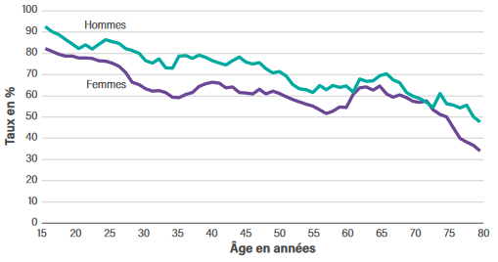
Le sport, une affaire de jeunes
L’écart hommes/femmes se construit très jeune et se poursuit tout au long de la vie
Taux de pratique physique ou sportive régulière des 15 ans ou plus (en %)
Champ : France, pratiquants réguliers ou occasionnels âgées de 15 ans ou plus, hors balade, baignade, relaxation et échec.
Source : MENJ - INJEP, enquête nationale sur les pratiques physiques et sportives 2020.
Notes:
On ne naît pas sportif, on le devient. Cet apprentissage du sport passe d’abord par
la famille : trois quarts des personnes dont au moins l’un des parents était sportif
durant leur enfance ou leur adolescence pratiquent régulièrement du sport à l’âge
adulte, contre 57 % de ceux dont aucun des parents n’était sportif. L’école constitue
également un lieu important de formation au sport, au travers des cours dispensés
à l’école primaire, puis des cours d’éducation physique et sportive (EPS) au collège
et au lycée. Les jeunes se forment enfin au sport au sein des associations et clubs
sportifs – deux tiers des collégiens y sont inscrits – même si cette pratique demeure
marquée par des disparités sociales, en fonction du capital scolaire et économique
de la famille 7
.
Ces différents canaux d’apprentissage du sport pendant l’enfance et l’adolescence
expliquent que la pratique physique et sportive régulière est très fréquente à 15 ans,
autour de 90 % pour les jeunes hommes et de 80 % pour les jeunes femmes
en 2020 (hors EPS). L’écart entre jeunes femmes et jeunes hommes se construit
dès l’enfance
.
La pratique sportive décroît ensuite régulièrement, ce que l’ENPPS permet de
mesu rer finement, en distinguant les différentes phases de vie, grâce à la taille de
l’échantillon enquêté. Les femmes ont d’abord un creux de pratique au moment
où elles atteignent l’âge de la maternité, entre 28 et 38 ans, puis un léger regain
par la suite (graphique 3). La pratique sportive des femmes comme des hommes
décroît ensuite à nouveau au moment d’atteindre la cinquantaine, avant de repartir
à la hausse aux alentours de 60 ans, vraisemblablement en lien avec l’arrivée à la
retraite. Enfin, la pratique sportive s’érode nettement à partir de 70 ans, en particulier
pour les femmes.
L’activité physique ou sportive régulière diminue avec l’âge : 83 % des 15-24 ans pratiquent chaque semaine, contre 70 % des 25-49 ans, 61 % des 50-64 ans et 50 % des 65 ans ou plus. Chez les femmes, elle diminue fortement entre 25 et 35 ans et augmente à nouveau entre 35 et 45 ans (figure 4). La présence d’enfants en bas âge au domicile pourrait expliquer cette diminution qui ne s’observe pas chez les hommes. Leur pratique régulière du sport varie peu entre 30 et 45 ans. Elle devient moins fréquente entre 45 et 55 ans pour les hommes et les femmes, puis augmente à nouveau vers 60-65 ans, avec le départ en retraite et l’augmentation du temps disponible pour les loisirs. Passés 65 ans, les sportifs réguliers deviennent plus rares, vraisemblablement du fait de la dégradation de l’état de santé des personnes. L’absence de toute pratique physique ou sportive au cours des douze derniers mois est plus fréquente chez les plus âgés, avec un écart plus marqué entre les hommes et les femmes : parmi les 65 ans ou plus, 45 % des femmes et 32 % des hommes n’ont aucune pratique, contre 7 % pour les femmes comme pour les hommes de 15-24 ans.

Slide 9
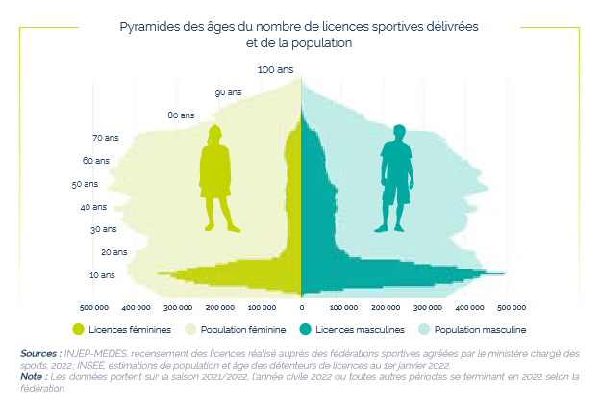
Le sport en club une affaire de (très) jeunes
Diapo xxx
Pyramide des âges du nombre de licences sportives délivrées et de la population en Nouvelle Aquitaine

Slide 10
Le Sport, une affaire de territoires
En Nouvelle Aquitaine, de fort écarts en nombre de licences annuelles pour 1000 habitantes. Un taux de féminisation entre 38 et 42 %.
Champ : Fédérations sportives, agréées par le ministère chargé des sports pour la saison 2021/2022 ou 2022.
Sources : Injep-Medes, Recensement des licences et clubs pour le ministère chargé des sports ; Insee, Estimations de population au 1er janvier 2022.
Notes:
La Vienne, les Deux-Sèvres et la Charente-Maritime sont les départements avec la part de femmes la plus élevée parmi les licenciés (34-35 %), alors que les Landes et la Creuse sont les départements les avec le moins de femmes parmi les licenciés (32-33 %).
Variations territoriales :
- Effets démographiques (profil par âge de la population) cf. pyramide des âges
- effets économiques : profils économiques des habitants
- effets « propre » culturels et topographiques : effet littoral, montagne, + tradition et/ou ancrage fort d’une discipline recrutant relativement plus de femmes

Slide 11
Disciplines pratiquées et modalités de pratiques

Slide 12
Quelques sports fortement investis par les femmes
Les femmes de 15 ans et plus pratiquent plus souvent des activités de la forme et de la gymnastique, la danse.
Champ : France, pratiquants réguliers ou occasionnels âgées de 15 ans ou plus, hors balade, baignade, relaxation et échec.
Source : MENJ - INJEP, enquête nationale sur les pratiques physiques et sportives 2020.
Notes:
Les écarts globaux de pratique sportive apparaissent relativement faibles au regard des différences de pratique selon les disciplines. Par grands univers sportifs, les différentiels sont déjà très élevés : les femmes représentent seulement 30 % environ des pratiquants de sports collectifs, de sports mécaniques ou de sports de combat. Elles représentent à l’inverse près de 60 % des adeptes de gym/fitness/wellness. Au sein de la plupart de ces univers sportifs, les écarts sont encore plus marqués, comme si une différenciation genrée s’y opérait.
À titre illustratif, dans l’univers très féminisé du fitness, plus de quatre pratiquants sur cinq sont des femmes, culminant même à neuf sur dix pour le pilates ou le step. Mais la musculation s’y distingue à l’inverse comme un sport particulièrement mascu linisé (seulement 36 % de pratiquantes).
A contrario, dans des univers sportifs très masculins, certains sports sont relativement mixtes, comme par exemple le volley-ball au sein des sports collectifs (40 % de pratiquantes contre 19 % pour le football) ou le badminton parmi les sports de raquette (51 % de pratiquantes, contre 33 % dans le tennis et environ 40 % dans le tennis de table). Cette parité du badminton s’explique peut-être parce qu’il encourage les matchs entre équipes mixtes composées d’un homme et d’une femme.
Enfin, au sein de certains univers sportifs, les hommes ont davantage investi les
formes de pratique les plus intensives et les plus tournées vers la compétition,
tandis que les femmes ont une pratique de loisir plus affirmée. Par exemple, parmi
les cyclistes, 60 % des adeptes de vélo de ville sont des femmes, alors qu’elles ne
représentent que 15 % des pratiquants de vélo de course, et 29 % de ceux de VTT.
Le même phénomène est à l’œuvre dans l’univers de la course : 43 % des coureurs
et coureuses sont des femmes, mais seulement 26 % des adeptes du trail.
Deux univers sportifs font exception, avec des taux de féminisation bas et qui varient
peu en leur sein : les sports de combat, tous très peu féminisés (autour de 30 % de
pratiquantes), et les sports de boule et de précision (y compris le golf, environ 40 %
de pratiquantes).

Slide 13
Une construction précoce des stéréotypes
À 13-14 ans, la danse,
la gymnastique, l’équitation sont déjà des sports très féminins
A l’inverse les sports collectifs
(football, basket, rugby, etc.), le vélo, le
tennis et les sports de combat sont déjà très masculins
Natation, sports d’hiver et de montagne, voile et surf sont plus partagés.
Champ : France métropolitaine, collégiens de 13 ou 14 ans entrés pour le première fois au cours préparatoire en septembre 2011.
Source : MENJS INJEP-DEPP, enquête sur les activités des jeunes en dehors du collège (2019)
Notes:
Presque 6 fois plus de collégiennes que de collégiens déclarent faire de la danse
Presque 4 fois plus de collégiennes que de collégiens déclarent faire de l’équitation
1 fois et demi plus de collégiennes que de collégiens déclarent faire de la gymnatique
À l’inverse 2 fois plus de garçons que de filles font du foot, du rugby
1 fois et demi plus de garçons que de filles font du tennis, un sport de combat

Slide 14
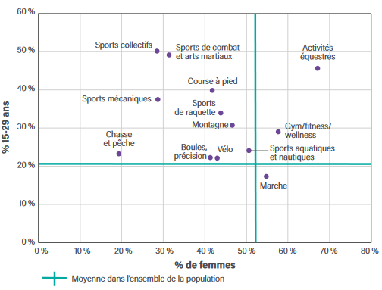
Peu de parité au sein des grands Univers
Part des femmes parmi les pratiquants des univers sportifs
Champ : France, pratiquants réguliers ou occasionnels âgées de 15 ans ou plus, hors balade, baignade, relaxation et échec.
Source : MENJ - INJEP, enquête nationale sur les pratiques physiques et sportives 2020.

Slide 15
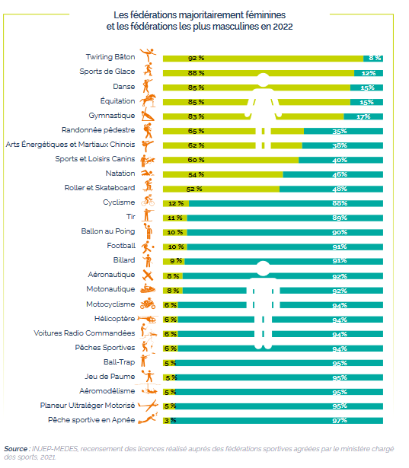
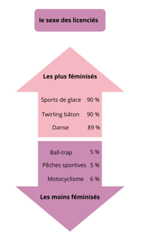
Peu de fédérations très féminisées
France entière Nouvelle Aquitaine
Notes:
La fédération de football est celle qui délivre le plus de licences aux garçons de moins de 15 ans devant deux fédérations multisports scolaires : l’UGSEL 1 puis l’UNSS
L’UGSEL, puis la fédération d’équitation sont celles qui délivrent le plus grand nombre de licences aux filles de moins de 15 ans
La fédération d’équitation est celle qui délivre le plus de licences à des femmes âgées de 15 ans ou plus, devant la fédération d’éducation physique et gymnastique volontaire puis la fédération multisport scolaire (UGSEL).
La fédération de football, puis celle de tennis et celle de golf sont celles qui délivrent le plus grand nombre de licences à des hommes âgés de 15 ans ou plus.
Sur l’ensemble des 91 fédérations délégataires, les femmes sont majoritaires dans seulement 10 d’entre elles, dont la fédération des sports de glace (88 % de licences féminines) et celle de danse (85 %)
En Nouvelle Aquitaine : (cf travail de la DR)
Les licences féminines sont minoritaires dans la plupart des fédérations. Les femmes sont notamment moins de 15 % dans le ball-trap, les pêches sportives, le motocyclisme, le billard et le football. Dans le golf, le tennis, le canoë-kayak, la boxe, l’escrime ou le ski nautique, les femmes constituent entre un quart et un tiers des licenciés
Néanmoins dans l’athlétisme, le roller/skateboard, la natation et la randonnée pédestre, la parité est de mise. Elle est aussi quasi-atteinte dans l’aviron et le volley. Par ailleurs, la part des femmes est supérieure aux deux tiers dans la gymnastique, l’équitation, la danse, le twirling bâton et les sports de glace (disciplines de patinage).

Slide 16
Des Modalités de pratiquE distinctes
Une pratique plus souvent encadrée
36 % les femmes ont plus souvent recours à un encadrement (contre 26 % des hommes)
Mais une pratique moins compétitive
Seule 10 % de femmes participent à des compétitions ou manifestations sportives (contre 21 % des hommes)
Notes:
en lien avec les activités de la forme et de la gymnastique, prépondérantes pour les femmes et plus souvent exercées dans le cadre de cours.

Slide 17
Ressorts de la pratique
et de la non pratique

Slide 18
Motivations à faire du sport
La santé, le bien être et dans une moindre mesure l’apparence physique
Champ : France, pratiquants réguliers ou occasionnels âgées de 15 ans ou plus, hors balade, baignade, relaxation et échec.
Source : MENJ - INJEP, enquête nationale sur les pratiques physiques et sportives 2020.
Notes:
L’activité sportive est d’abord pratiquée pour des raisons de santé pour les hommes comme pour les femmes.
Les femmes sont plus nombreuses à déclarer vouloir améliorer leur apparence physique, leur forme alors qu’elles sont 2 fois et demi moins nombreuses à faire du sport pour la performance, la compétition.
27 % « rien en particulier mais doit avoir une activité physique »….

Slide 19
Les Freins spécifiques AUx femmes
Principaux freins des femmes de 15 à 64 ans
difficultés à être acceptée par les autres,
de mauvaises expérience dans le passé,
lieux inadaptés.
Elles font plus souvent face à :
des contraintes familiales,
des problèmes de santé,
une offre inadaptée en terme d’activité et de coût.
Champ : France, pratiquants réguliers ou occasionnels âgées de 15 ans ou plus, hors balade, baignade, relaxation et échec.
Source : MENJ - INJEP, enquête nationale sur les pratiques physiques et sportives 2020.
Notes:
Plus d’une personne sur dix (13 %) se déclare sans aucune activité physique ou sportive à des fins de loisir au cours des douze derniers mois, pas même une activité récréative non régulière comme une balade en forêt.
Plus âgées que la moyenne, ces personnes sont plus souvent des femmes.
Les femmes sont sur-représentées dans les familles de frein liés à inadéquation et au coût de l’offre, aux problèmes de santé et manque d’intérêt pour le sport

Slide 20
Le bénévolat dans les associations sportives

Slide 21
LE bénévolat, Miroir grossissant des différences de pratique
Un bénévolat sportif majoritairement masculin
46 % de femmes bénévoles dans le sport (vs 55% dans les autres secteurs)
40 % de femmes responsables associatifs du secteur sport (vs 49 % des bénévoles simples).
Des instances dirigeantes très peu paritaires
En 2018, 24 % des femmes à la présidence des association sportives (vs 35 % sur l’ensemble des secteurs)
40 % de femmes trésorières (vs 48 % sur l’ensemble des secteurs)
48 % de femmes secrétaires (vs 60 % sur l’ensemble des secteurs)
Sur les 120 fédérations sportives agréées par le MSJOP : 20 femmes présidentes
Source : INJEP, enquête nationale sur l’engagement associatif et les dons (2021). Champ : France (y compris DOM), personnes de 16 ans ou plus. Source : INSEE, enquête sur la situation des associations en 2018. Champ : associations loi 1901 en France.
Notes:
Le bénévolat sportif est majoritairement masculin. Alors que dans les autres secteurs associatifs les femmes représentent 55 % des bénévoles, dans le sport, elles ne sont que 46 % [tableau 1, en ligne]. Toutes choses égales par ailleurs, être une femme réduit de 9 points la probabilité d’être bénévole dans une association sportive plutôt que dans un autre secteur [tableau 2, en ligne]. Ce résultat vient étayer de nombreux autres résultats qui mettent en évidence une participation moindre des femmes aux associations sportives [2], au bénévolat dans ce secteur [3], ainsi qu’une faible représentation des femmes aux fonctions dirigeantes [4].
Les hommes sont également plus nombreux parmi les responsables : ils représentent 60 % des responsables associatifs du secteur contre 51 % des bénévoles simples. Ce résultat n’est pas spécifique au domaine du sport : les responsables associatifs des autres secteurs sont également nettement plus souvent des hommes que les simples bénévoles.
Secteur regroupant un quart des associations en 2018 (Dumartin, Firquet, 2021), le sport est l’un des domaines d’activité les plus éloignés de la parité dans les fonctions dirigeantes : dans ce secteur, les femmes ne représentent que 24 % des président(e)s, 40 % des trésorier(ère)s et 48 % des secrétaires. Même en tenant compte du profil des associations et de celui du titulaire de la fonction, les effets restent très marqués dans le champ du sport alors qu’ils ne sont pas significatifs dans les autres secteurs, à l’exception de la gestion des services économiques et de la défense de causes, droits et intérêts. Ainsi, les chances que les associations sportives soient présidées par une femme plutôt que par un homme sont 20 points plus faibles que dans les associations de loisirs. Cette situation reflète en partie l’appétence plus grande des hommes pour les clubs sportifs : en 2021, 18 % des hommes participaient aux activités d’une association sportive (comme bénévole, adhérent, volontaire…) contre 13 % des femmes (Didier, 2023).

Slide 22
principaux messages
En Nouvelle Aquitaine 58 % femmes pratiquent une APS en moyenne une fois par semaine
C’est 15 points de moins que les hommes
Cet écart se construit très jeune et se poursuit tout au long de la vie
Un effet territorial marqué en Nouvelle Aquitaine
Les femmes pratiquent le plus souvent des activités de la gymnastique et de la forme, la danse
La construction des stéréotypes de genre semble très précoce
Seules 10 fédérations sportives délégataires ont un taux de féminisation supérieur à 50 %
Des ressorts et des freins spécifiques
Les femmes ont une approche moins compétitive et plus instrumentales du sport
Elles rencontrent des freins spécifiques liés à l’expérience même de la pratique, aux contraintes familiales, à la santé et à l’offre proposée.
Le cadre de la pratique en associative sportive reste très masculin

Slide 23
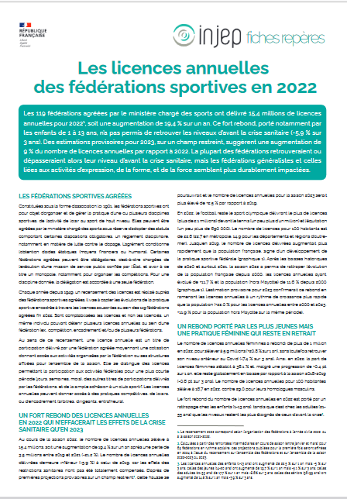
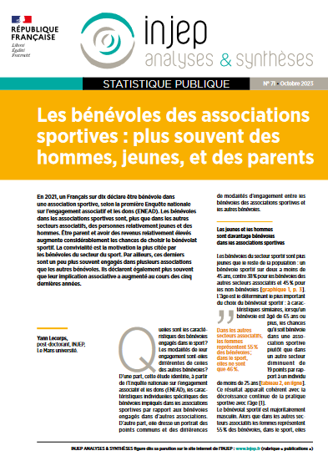
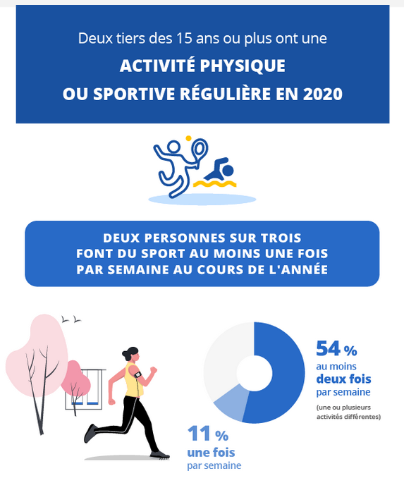
Retrouvez toutes nos publications sur injep.fr !
Suivez nous sur Linkedin, Facebook, X
Abonnez-vous à nos newsletters !

